Slide 1
๑
๓
๒
การ์ดสะสม
แต้มบุญ

Slide 2
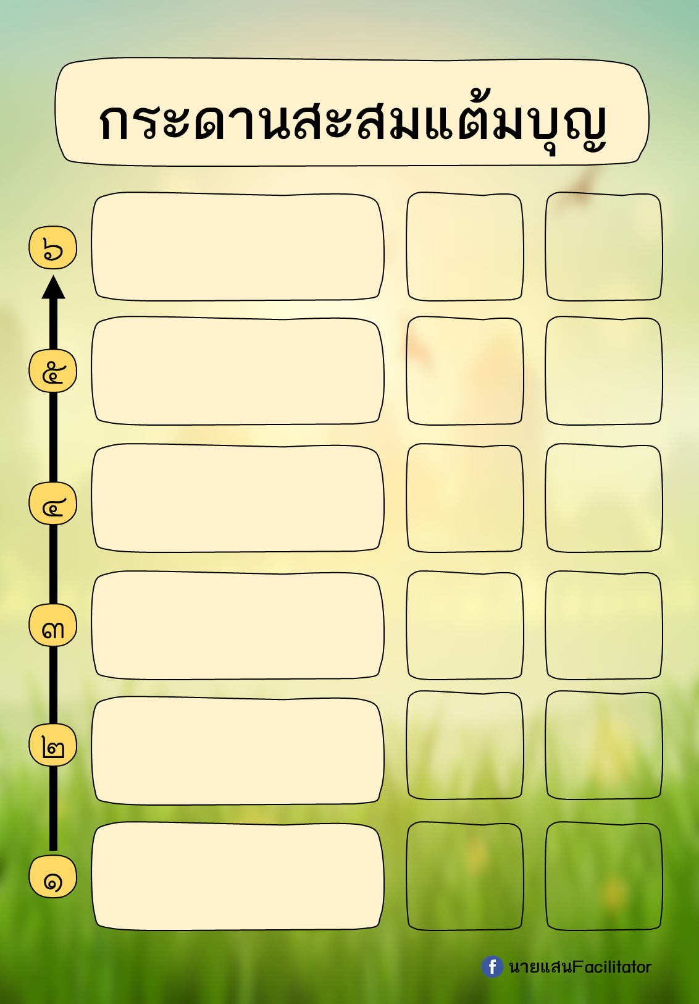
ตัวอย่างการ์ด
๑
๒
สอนธรรม
เห็นตรง
-๑
-๒
โอ้อวดตน
ใส่ร้ายผู้อื่น

Slide 3
๑ ๒ ๓ ๔
๑
๒
๓
๑
ให้ทาน
รักษาศีล
ภาวนา
ถ่อมตน
-๑
-๑
๒
๑
ช่วยเหลือ
สังคม
แบ่งปันความดี
ขี้งก
นินทาเพื่อน
๕ ๖ ๗ ๘

Slide 4
๑ ๒ ๓ ๔
๑
๑
๑
๑
ยินดีใน
ความดี
ไปวัดตามโอกาส
ฟังธรรม
สอนธรรม
-๒
๒
-๑
-๒
ใส่ร้ายผู้อื่น
เห็นตรง
โอ้อวดตน
เห็นแก่ตัว
๕ ๖ ๗ ๘

Slide 5
๑ ๒ ๓ ๔
๑
-๒
๑
-๑
ทำกุศลตามหลักพุทธ
บำรุงพุทธศาสน์
โลภมาก
ทำผิดกฎหมาย
๑
๑
๒
๑
หมั่นฟังธรรม
สนใจศึกษาธรรม
ศรัทธาในภิกษุ
สอนธรรม
๕ ๖ ๗ ๘

Slide 6
๑ ๒ ๓ ๔
-๑
๒
๓
๑
รู้จักผล
รู้จักตน
อยากได้
รู้จักประมาณ
๑
-๒
๑
-๒
รู้จักกาล
รู้จักเหตุ
ผิดศีล
โกหก
๕ ๖ ๗ ๘

Slide 7
๑ ๒ ๓ ๔
๑
๒
-๒
-๒
ให้ทาน
รักษาศีล
ผิดศีล
โกหก
-๑
-๑
๒
๑
ช่วยเหลือ
สังคม
แบ่งปันความดี
ขี้งก
นินทาเพื่อน
๕ ๖ ๗ ๘

Slide 8
๑ ๒ ๓ ๔
๑
๑
๑
๑
ยินดีใน
ความดี
ไปวัดตามโอกาส
ฟังธรรม
สอนธรรม
-๒
๒
-๑
-๒
ใส่ร้ายผู้อื่น
เห็นตรง
โอ้อวดตน
เห็นแก่ตัว
๕ ๖ ๗ ๘

Slide 9
ขอให้ได้บุญทุกคนทั่วหน้ากันเทอญ

Slide 10
บุญกิริยาวัตถุ ๑๐
๑. แบ่งปันกันกิน ๒. รักษาศีล คือ กาย วาจา
๓. เจริญสมาธิภาวนา ๔. กาย- วาจา-ใจอ่อนน้อม
๕. ยอมตนรับใช้ ๖. แบ่งให้ความดี
๗. มีใจอนุโมทนา ๘. ใฝ่หาฟังธรรม
๙. นำแสดงออกไม่ได้เว้น ๑๐. ทำความเห็นให้ถูกต้อง

Slide 11
อุบาสกธรรม ๗
๑.ไม่ขาดการเยี่ยมเยือนพบปะพระภิกษุ (not to fail to see the monks)
๒.ไม่ละเลยการฟังธรรม (not to neglect to hear the Teaching)
๓.ศึกษาในอธิศีล (to train oneself in higher virtue)
๔.มากด้วยความเลื่อมใสในภิกษุทั้งหลาย ทั้งที่เป็นเถระ นวกะ และปูนกลาง(to be full of confidence in the monks, whether elder, newly ordained or mid-term)
๕.ไม่ฟังธรรมด้วยตั้งใจจะคอยเพ่งโทษติเตียน (to listen to the Dhamma not in order to criticize)
๖.ไม่แสวงหาทักขิไณยภายนอกหลักคำสอนนี้ (not to seek for the gift-worthy outside of the Buddha’s teaching)
๗.กระทำความสนับสนุนในพระศาสนานี้เป็นเบื้องต้น คือ ขวนขวายในการอุปถัมภ์บำรุงพระพุทธศาสนา (to do his first service in a Buddhist cause)

Slide 12
สัปปุริสธรรม ๗
1.ธัมมัญญู เป็นผู้รู้จักเหตุ
2.อัตถัญญู เป็นผู้รู้จักผล
3.อัตตัญญู เป็นผู้รู้จักตน
4.มัตตัญญู เป็นผู้รู้จักประมาณ
5.กาลัญญู เป็นผู้รู้จักกาล
6.ปริสัญญู เป็นผู้รู้จักชุมชน
7.ปุคคลัญญู หรือ ปุคคลปโรปรัญญู เป็นผู้รู้จักบุคคล

Slide 13
ปริ้นกระดาน

Slide 15
ปริ้นแต้มบุญ

Slide 16
ปริ้นการ์ด

Slide 17
บุญกิริยาวัตถุ ๑๐
๑
๒
๓
๑
ให้ทาน
รักษาศีล
ภาวนา
ถ่อมตน
๒
๑
๑
๑
ช่วยเหลือ
สังคม
แบ่งปันความดี
ยินดีใน
ความดี
ฟังธรรม

Slide 18
บุญกิริยาวัตถุ ๑๐
๑
๒
สอนธรรม
เห็นตรง

Slide 19
อุบาสกธรรม ๗
๑
๑
๑
๒
ไปวัดตามโอกาส
หมั่นฟังธรรม
สนใจศึกษาธรรม
ศรัทธาในภิกษุ
๒
๑
๑
ตั้งใจเป็นกุศล
ทำกุศลตามหลักพุทธ
บำรุงพุทธศาสน์

Slide 20
สัปปุริสธรรม ๗
๑
๒
๓
๑
รู้จักเหตุ
รู้จักผล
รู้จักตน
รู้จักประมาณ
๑
๑
๑
รู้จักกาล
รู้จักชุมชน
รู้จักคน

Slide 21
การ์ดสถานการ์ปัญหา
-๑
-๑
-๒
-๒
ขี้งก
นินทาเพื่อน
ผิดศีล
โกหก
-๑
-๑
-๒
-๒
อยากได้
โอ้อวดตน
ใส่ร้ายผู้อื่น
เห็นแก่ตัว

Slide 22
การ์ดสถานการ์ปัญหา
-๑
-๒
-๓
-๑
โลภมาก
ดื่มเหล้า
ไร้เหตุผล
ทำผิดกฎหมาย
-๒
-๑
-๒
-๒
เห็นผิด
โอ้อวดตน
โกงเงิน
เห็นแก่ตัว

